Slide 1






Обслуживание счетов в рамках закона о банкротстве

Slide 2



Перечень документов для открытия счета
Паспорт конкурсного управляющего
Решения суда о признании юридического лица банкротом
Устав
организации

Slide 3






Открываем различные типы специальных счетов в рамках 127-ФЗ
Счёт для удовлетворения требований кредиторов
Счёт по обеспечению деятельности, связанной с реализацией предмета залога
Счёт для обеспечения исполнения обязанности должника по возврату задатков
Счёт для финансирования строительства объекта незавершенного строительства застройщиком
Счёт должника для удовлетворения требований кредиторов к застройщику
Счёт для зачисления средств пенсионных резервов
Все процедуры в одном личном кабинете
Персональное сопровождение каждого Арбитражного управляющего

Slide 4
Тарифы
Обслуживание Клиентов
Выдача справок и документов по Банковскому счету
Открытие счета
Бесплатно
Бесплатно
Выдача выписок по запросам клиентов за период
Удостоверение сотрудником Банка подлинности собственноручных подписей лиц, обладающих правом подписи,
в карточке с образцами подписей и оттиска печати
Выдача справок по запросу Клиента (в рамках ведения расчетных
и иных счетов)
Заверение копии действующей карточки с образцами подписей
и оттиска печати
Ведение счетов Клиента
Изготовление и заверение копий документов, предоставленных Клиентом (в рамках открытия и ведения расчетного счета)
Если с Клиентом заключен Договор
об использовании системы ДБО «Совкомбанк Бизнес»
Бесплатно
Расчетное обслуживание
Система ДБО «Совкомбанк Бизнес»
По расчетным документам, представленным в Банк по системе ДБО «BSS «CORREQTS Corporate», «Совкомбанк Бизнес» (Основной тариф)
300 руб.
Бесплатно
С использованием простой ЭП (одноразовый SMS-пароль)
По расчетным документам индивидуальных предпринимателей в случае, если в счете получателя указан счет физического лица
0,5% min 300 руб.
max 3000 руб.
С использованием усиленной неквалифицированной ЭП
с регистрацией ключа ЭЦП
2 200 руб.
по расчетным документам юридических лиц в случае перечисления на счет физического лица
0,5% min 300 руб.
max 3000 руб.
Бесплатно
Ежемесячное обслуживание системы ДБО «Совкомбанк Бизнес»
Возможно установление индивидуальных условий

Slide 5
Проект онлайн-банкинга для
финансовых (арбитражных) управляющих
Дистанционная работа со всеми видами счетов, необходимых в рамках банкротства физических лиц:
для получения зарплат;
пенсий;
социальных выплат;
работы с прожиточным минимумом;
реализации имущества;
формирования и распределения конкурсной массы и др;
100% онлайн-управление;
абсолютная защита от несанкционированных списаний со стороны банкрота или третьих лиц, в том числе ФССП;
Безопасная и удобная работа из любой точки земного шара;
Полностью бесплатно для финансовых (арбитражных) управляющих!

Slide 6








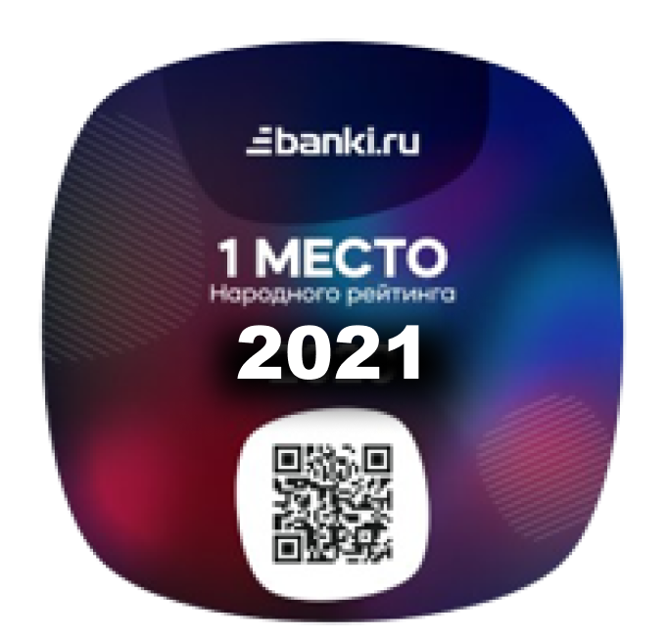
Системно значимый банк
RUaa
стабильный
Топ-10
1,9
244
по активам
трлн. руб.
млрд. руб.
9 место по России
Активы
Капитал
AA-
позитивный
347
2 629
1 055
млрд. руб.
Корпоративный портфель
Офисов
Городов

Slide 7
Контакты
Владимир Владимирович Петренко
📞 8 800 707-13-50 доб. 13491
📱 8 985 233-91-44
✉ Petrenkovv@sovcombank.ru

